Slide 1
ماه
علی خاکپور

Slide 2
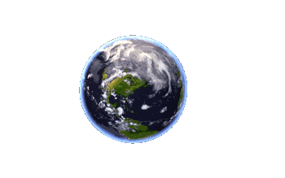
گردش ماه به دور زمین

Slide 3
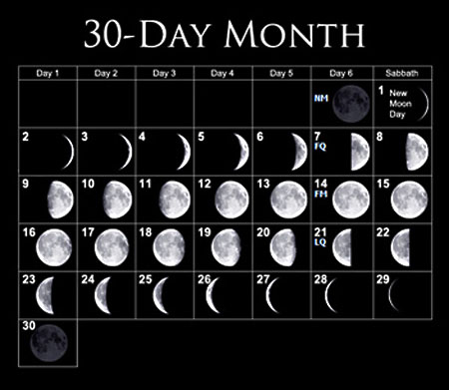

Slide 4
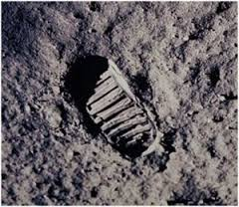
جای پای نیل آرمسترانگ بر ماه

Slide 5
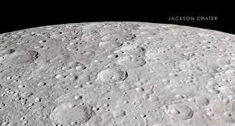

Slide 6
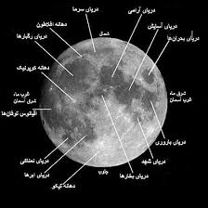

Slide 7
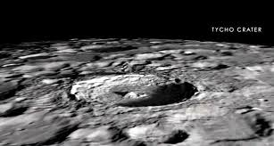

Slide 8
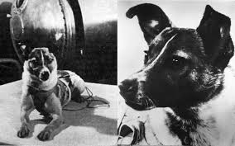
اولین موجودی که به ماه رفت

Slide 9
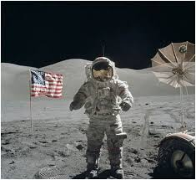
اولین انسانی که به ماه قدم گذاشت

Slide 10
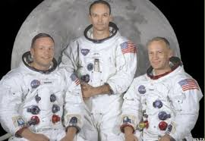
اولین انسان هایی که به ماه رفتند

Slide 11
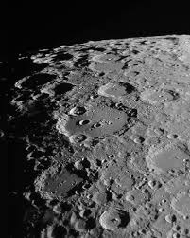

Slide 12
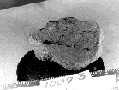

Slide 13
از توجه شما متشکریم

